Slide 1


GTM con un assistente AI
DataMates
connect, discuss, go further
> $ datamates
Dal tracking plan al container
Audit, implementazione e verifica di un flusso lead
Paolo Bietolini
Tracking & Analytics
paolobietolini.com

Slide 2

Paolo Bietolini
> $ whoami
Tracking Engineer & Analytics Developer
DOVE TROVARMI
LAVORO
Sito
Tracking in ambito enterprise da quasi dieci anni
paolobietolini.com
GitHub
FUORI DAL LAVORO
github.com/paolobietolini
Mi piace cucinare e spostare la ghisa
Community
datamates.it
DataMates
paolobietolini.com · 02

Slide 3
Il costo del disordine
> $ cat problem.txt
01
02
Conversioni duplicate gonfiano il ROAS
Documentazione spesso assente
03
04
Tag creati senza una domanda di business
Audit ripetuti sugli stessi problemi
DataMates
paolobietolini.com · 03

Slide 4
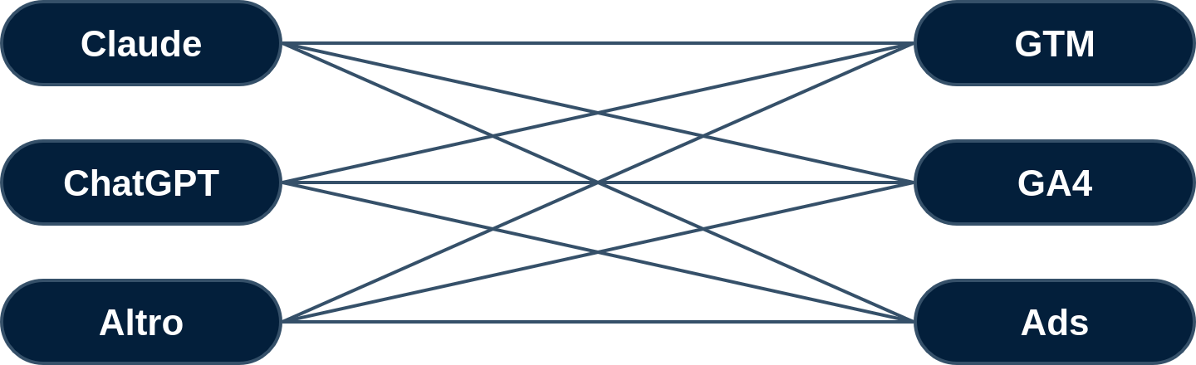
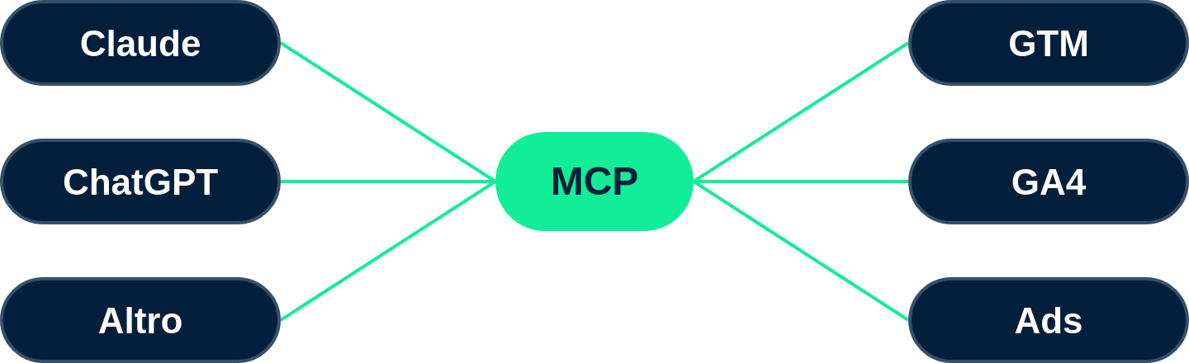
Che cos’è MCP
> $ man mcp
Come USB-C: una connessione standard.
Prima di MCP
Con MCP
Ogni assistente richiede un’integrazione dedicata.
Il server offre un’interfaccia comune agli assistenti.
DataMates
paolobietolini.com · 04

Slide 5

GTM MCP Server
> $ man gtm_mcp
L’assistente legge il container e lavora in un workspace.
Tu
Claude / ChatGPT
GTM MCP Server
API di GTM
LEGGE
PREPARA
LASCIA A TE
Tag, trigger e variabili
Modifiche in un workspace
Versione e pubblicazione sono passaggi espliciti
DataMates
paolobietolini.com · 05

Slide 6
Audit in sola lettura
> $ gtm_mcp --demo
PROMPT
LETTURA
“Quali conversioni Google Ads tracciamo e quando scattano?”
Tag e trigger associati, con nomi verificabili
PROMPT
LETTURA
“Ci sono conversioni duplicate sullo stesso trigger? Analizza il container senza modificarlo.”
Un elenco motivato degli elementi da controllare
DataMates
paolobietolini.com · 06
Notes:
PROMPT COMPLETO — AUDIT IN SOLA LETTURA Container da analizzare, IN SOLA LETTURA: accountId 6313905896, containerId 231801791, workspaceId 29 Non creare, modificare o eliminare nulla. Usa solo strumenti di lettura. Se pensi di dover scrivere, fermati e chiedi. Analizza la versione pubblicata (live), non il workspace, e dimmi se le due differiscono. Rispondi a queste domande: 1. Quali conversioni Google Ads sono tracciate e su quale trigger scatta ognuna? 2. Quali tag inviano dati a GA4 e con quale Measurement ID? Ci sono ID diversi nello stesso container? 3. Ci sono tag senza trigger di attivazione, o trigger non usati da nessun tag? 4. Ci sono variabili non referenziate da nessun tag, trigger o altra variabile? 5. Dove rischio conteggi doppi, cioè due tag che inviano lo stesso evento o la stessa conversione sullo stesso trigger? Formato: una tabella per domanda, poi una sezione finale “Cosa guarderei per primo” con massimo 5 righe ordinate per impatto sul business. Per ogni affermazione cita il nome del tag o del trigger su cui ti basi. Se un dato non è deducibile dall’API, dillo invece di ipotizzare. Italiano, senza gergo tecnico non necessario.

Slide 7
Il tracking plan
> $ cat tracking_plan.md
BR-07 · DOMANDA DI BUSINESS
IL PIANO DEFINISCE
“Quanti lead arrivano dai moduli e da quali moduli?”
$
Quando l’evento scatta
$
Quali parametri inviare
$
Dove inviare i dati
EV-15 · EVENTO
generate_lead scatta dopo la conferma del server
$
La priorità P1
DataMates
paolobietolini.com · 07

Slide 8
Quando contare un lead
> $ cat event.txt
EV-15: generate_lead dopo la conferma del server.
DA EVITARE
SCELTA DEL PIANO
Form Submission
Evento dataLayer
Può scattare anche se la validazione fallisce.
Scatta dopo l’esito confermato dal server.
DataMates
paolobietolini.com · 08

Slide 9
Dal piano al workspace
> $ gtm_mcp --demo
PROMPT
VINCOLO
“Implementa solo il flusso lead P1 del tracking plan.”
Solo workspace di test; nessuna versione né pubblicazione
PROMPT
VINCOLO
“Fermati dopo ogni passo per un mio ok. Riepiloga ciò che hai creato e ciò che manca.”
Nomi, trigger e parametri restano quelli del piano
DataMates
paolobietolini.com · 09
Notes:
PROMPT COMPLETO — DAL PIANO AL WORKSPACE Container di destinazione: accountId 6355629047, containerId 252620231, workspaceId 2 (container web GTM-TG5ZMH62) In allegato il tracking plan (sia XLSX che MD; usa MD se disponibile). È il documento di riferimento: nomi, tipi e parametri vengono da lì. Ambito: solo il flusso lead, cioè l’evento EV-15 (generate_lead) e tutto ciò che serve per farlo funzionare. Ignora il resto del piano. Procedi in quest’ordine, fermandoti dopo ogni passo per un mio ok: 1. Leggi le sezioni README, Events, Parameters, Variables, Triggers e Tags e riassumi in massimo 10 righe cosa creerai: nomi esatti, tipi, trigger. 2. Abilita le variabili built-in del foglio Variables (Variable Group = Built-In). Non crearle come variabili user-defined. 3. Crea le variabili user-defined, con i nomi esatti del piano. 4. Crea i trigger. NON creare quelli marcati “Yes – do not create” nella colonna Built-in Trigger: usa quelli già presenti nel container. 5. Crea i tag e collegali ai trigger per nome. 6. Riepiloga cosa hai creato e cosa non sei riuscito a creare, e perché. Regole: - Lavora solo nel workspace 2. Non creare versioni e non pubblicare mai. - I nomi devono coincidere esattamente con il piano, trattino incluso. - Se un campo del piano non ha un corrispondente chiaro nell’API, fermati e chiedi invece di inventare. - Alla fine elenca tutte le assunzioni che hai fatto.

Slide 10

Video della demo
> $ gtm_mcp --demo
DataMates
paolobietolini.com · 10
Notes:
Video della demo: implementazione del flusso lead nel workspace. Il video è muto: usa la narrazione dal vivo. Per il prompt completo vedi la nota della slide precedente e il file prompts.md.

Slide 11
Verifica il workspace
> $ gtm_mcp --demo
PROMPT
ESITO
“Confronta EV-15 nel workspace con il tracking plan.”
Conforme, difforme, mancante
PROMPT
ESITO
“Controlla tag, trigger, parametri e variabili. Non correggere nulla: decido io.”
La revisione umana chiude il lavoro
DataMates
paolobietolini.com · 11
Notes:
PROMPT COMPLETO — VERIFICA Container: accountId 6355629047, containerId 252620231, workspaceId 2. Sola lettura: non correggere nulla, decido io. In allegato il tracking plan. Confronta ciò che esiste nel workspace con il piano, limitatamente al flusso lead (EV-15). Restituisci tre elenchi: - Conforme - Difforme, indicando per ogni riga il valore nel piano e il valore nel container - Mancante Controlla in particolare: tipo di tag, nome del trigger collegato, nomi esatti dei parametri evento, variabili referenziate.

Slide 12
Prima di pubblicare
> $ gtm_mcp --safety
“Quali modifiche finiscono online?”
Conferma esplicita
Workspace
Eliminazione e pubblicazione richiedono conferma
Le modifiche restano fuori dalla versione live
Versioni
Accesso Google
La versione richiede un’azione esplicita
Nessuna password Google; token OAuth revocabili
DataMates
paolobietolini.com · 12

Slide 13
Come si collega
> $ gtm_mcp connect
1
Apri le impostazioni MCP del tuo assistente
2
https://mcp.gtmeditor.com
Inserisci l’indirizzo del server
3
Autorizza l’accesso con Google
DataMates
paolobietolini.com · 13

Slide 14

Materiali e domande
> $ cat links.txt
IL PROGETTO
Server MCP
mcp.gtmeditor.com
Codice
github.com/paolobietolini/gtm-mcp-server
PAOLO BIETOLINI
Sito
paolobietolini.com
GitHub
github.com/paolobietolini
Community
datamates.it
connect, discuss, go further
14
Notes:
PROMPT OPZIONALE — DOCUMENTAZIONE Container: accountId 6313905896, containerId 231801791, versione live. Sola lettura, non modificare nulla. Genera la documentazione del container per un interlocutore non tecnico. Struttura: 1. Cosa misuriamo, in linguaggio di business e non con i nomi dei tag 2. Tabella: destinazione (GA4, Google Ads, altro) → eventi o conversioni inviate → quando scattano 3. Dipendenze dal sito: cosa smette di funzionare se cambiano dataLayer, selettori CSS o struttura degli URL 4. Punti di attenzione, massimo 5 Non includere ID di misurazione, chiavi o altri dati sensibili. Italiano, tono da consulente, niente elenchi di configurazioni.

